Slide 1
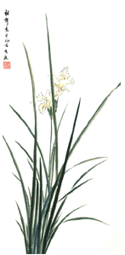
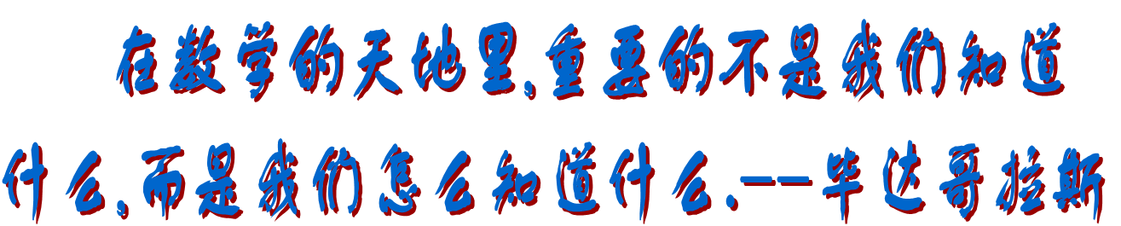
第6章 特征线法
本章中心内容
特征线法求解一阶偏微分方程以及一维波动方程

Slide 2
特征线法
特征线法也是求解偏微分方程的一种基本方法。其实质是沿偏微分方程的特征线积分以使方程的形式简化，从而使其求解称为可能。它不仅适用于线性偏微分方程，而且也是求解非线性方程的一种有效方法。

Slide 3
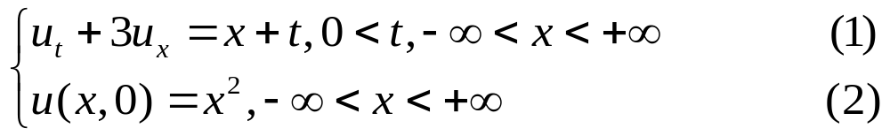
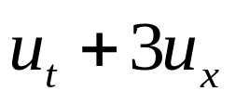
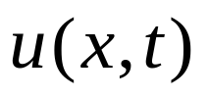
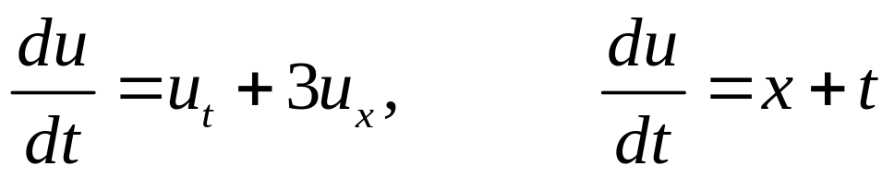


第一节、一阶偏微分方程特征线法
一、特征线法
结合一些具体的定解问题的求解，说明特征线方法的基本思想和求解方法。
例1 求解线性方法Cauchy问题
解 方程（1）的左端
是
的一阶偏导数的线性
组合。特征线方法的基本思想就是将其转化为
关于t的全
导数。
在这条直线
上，即
，在这个直线上，上述
定解问题转化为

Slide 4
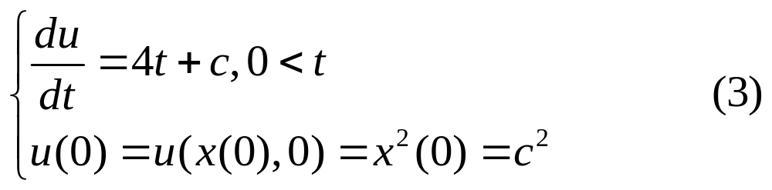
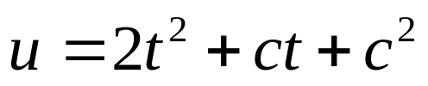
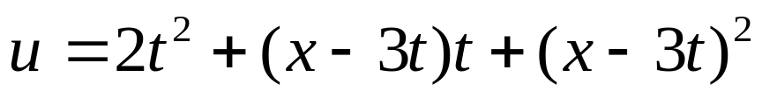
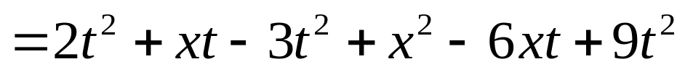
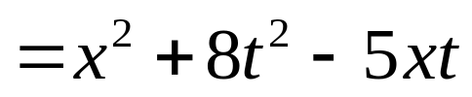
解之，得
又
，则
此解法关键之处是找到直线
，使偏微分方程
转化为常微分方程。直线
称为方程（1）的特征线

Slide 5
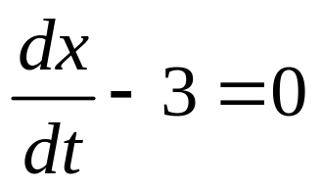





特征线
是方程
的解，方程
称为（1）的特征方程，其解就是（1）的特征线。
沿一阶偏微分方程的特征线将方程化为常微分方程，便是特
征线法的基本思想。
特征线法的几何解释。
图6.1

Slide 6

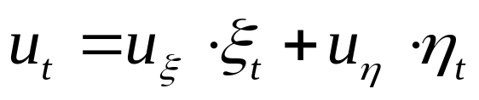
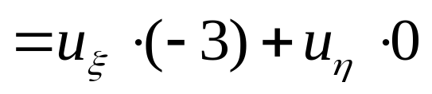
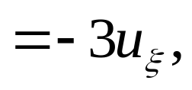
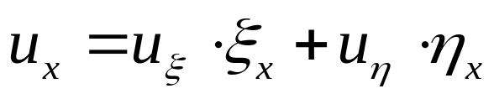
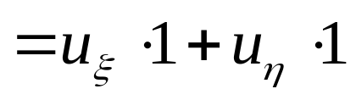
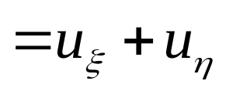
对定解问题（1）（2）
也可以用变量代换方法求解。具体做法是，做变换
则

Slide 7
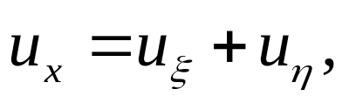
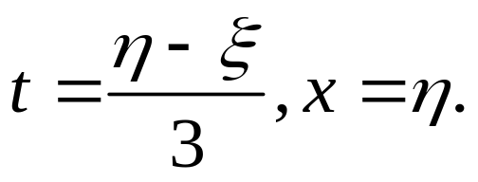
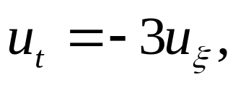
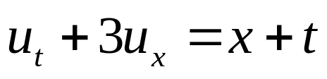
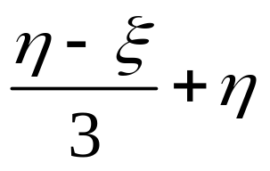
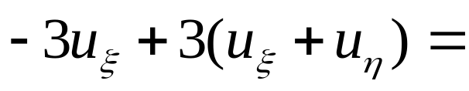
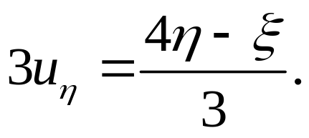
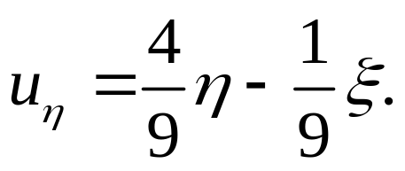

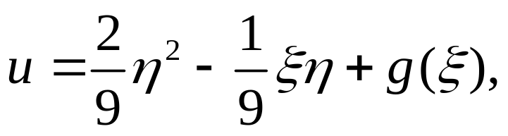
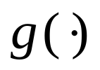
即
代入
有
所以
即
对
两边积分，可得
其中，
为一个可微函数。

Slide 8
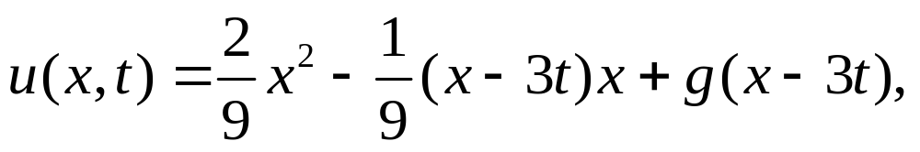
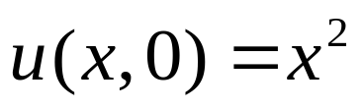
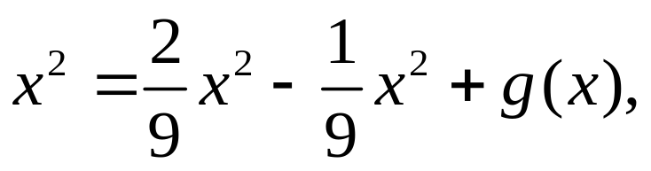
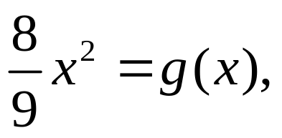
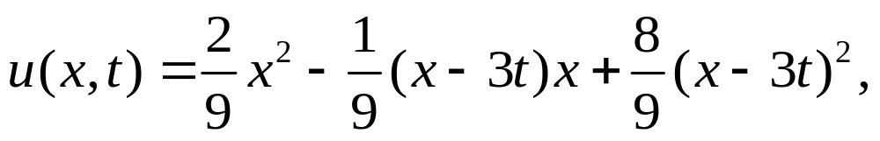
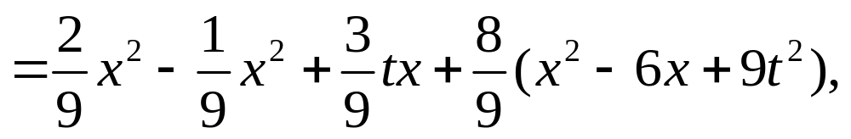
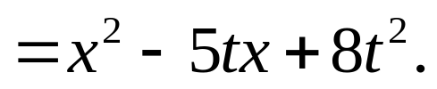
由方程（2）
得
即
所以

Slide 9
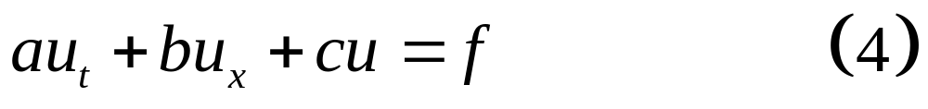






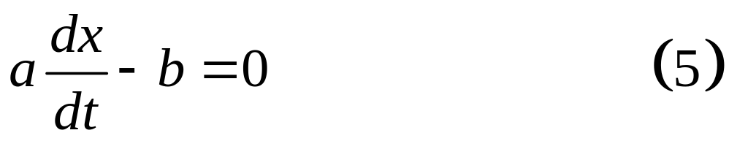




定义1 考虑下面一阶线性微分方程
其中
、
、
和
均为自变量
、
的函数。
方程
称为(4)式的特征方程，其积分曲线称为(4)式的特征曲线。
为了避免和常数c混淆，下面用变量
请记住：
代替参数c。
变化相当于
在
轴上滑动。

Slide 10
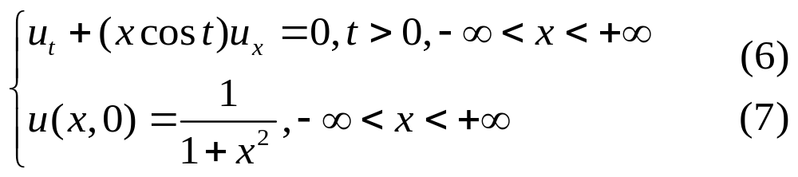
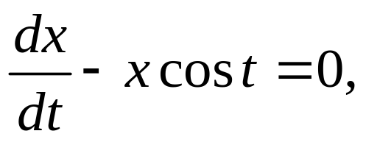
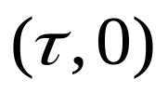
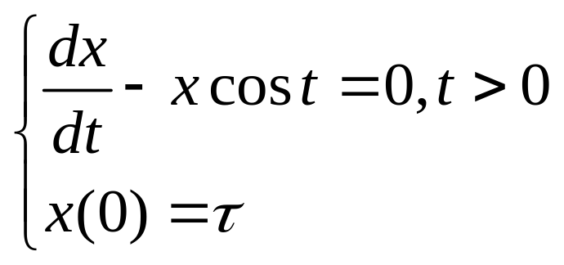

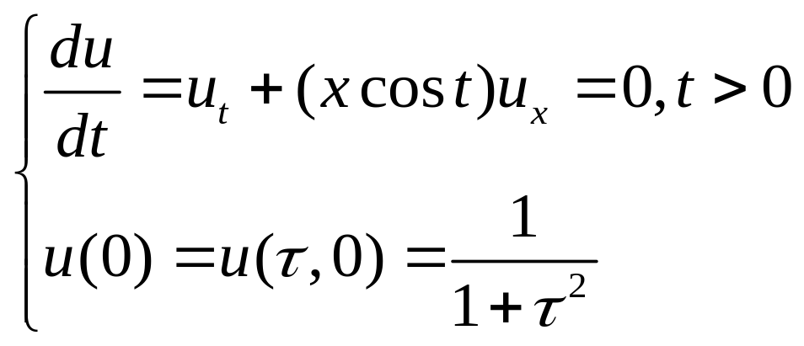
例2 求解线性方法柯西问题
解 方程(6)式的特征方程为
而过点
的特征线就是下面问题的解
解之可得
。沿此特征线原定解问题(6)-(7)简化为

Slide 11
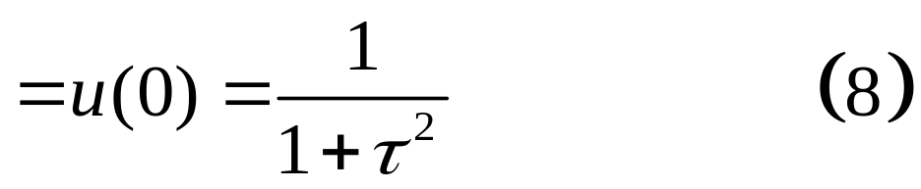

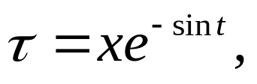
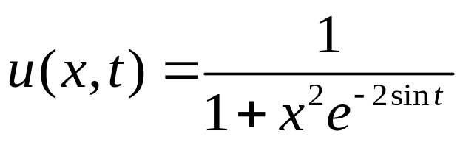
易得该问题的解为
常数
最后，由特征线方程
解出
将其代入到
(8)式中便得(6)式-(7)式的解为

Slide 12
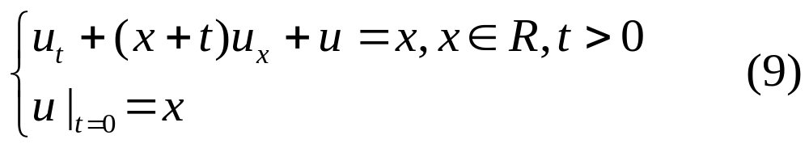
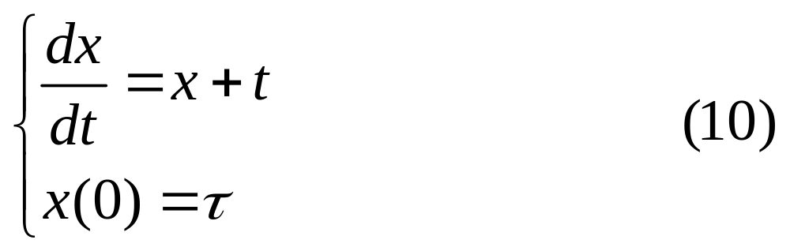
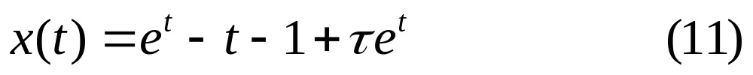

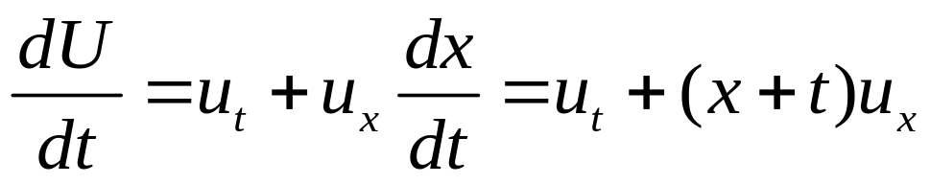
练习
求下列Cauchy问题的解
解 第一步 求特征线。 特征线方程
的解为
第二步 化偏微分方程为常微分问题并求解。令
则

Slide 13
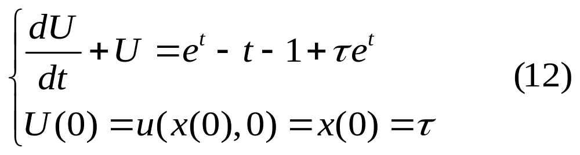



则
这个常微分方程初值问题的解为
又
所以

Slide 14


下面考虑一阶拟线性方程，即一阶导数的系数与未知函数
有关。
一阶拟线性方程柯西问题的一般形式为

Slide 15








方程(9) 的几何解释：
(9)式的解可视为该空间中的一曲面
对曲面上任一点
设
图6.2

Slide 16



在点
的切向量
（11）

Slide 17



定义6.2（1）向量场
称为方程的特征向量场。
（2）方程组（11）称为柯西问题的特征方程组，其解称为该问题的特征线族。
例 求解如下一阶拟线性偏微分方程柯西问题
的特征线方程为
(6.1.19)—(6.1.20)过点
解

Slide 18




由初始条件可确定出任意常数
于是特征线方程为

Slide 19



消去参数便得
例6.5 求解如下一阶线性偏微分方程柯西问题
解：特征方程组为

Slide 20




利用初始条件确定任意常数，得

Slide 21




第二节、一维波动方程的特征线法
考虑弦振动方程的Cauchy问题
这里是无界问题，可以用积分变换求解，下用特征线求解。
特征线族
即
可得

Slide 22






（3）称为特征方程
做变量代换
则

Slide 23








则（1）式变为
积分此方程，可得
其中f、g是两个任意函数，将变量
还原成x和t得
由方程
的（2）式，可得

Slide 24




对上面第二式两边积分
联立（A）（B）两式，可得
所以

Slide 25


Slide 26







例6.6 求解如下定解问题
解
因此有

Slide 27






例6.7 求解如下定解问题
解 由于 ，所以该定解问题称为半无界弦振动问题。
为了利用达朗贝尔公式，首先需将方程和初始条件的定义域
推广到直线上R
则柯西问题
的解为

Slide 28



Slide 29


Slide 30






例1
解
例2
解

